Slide 1


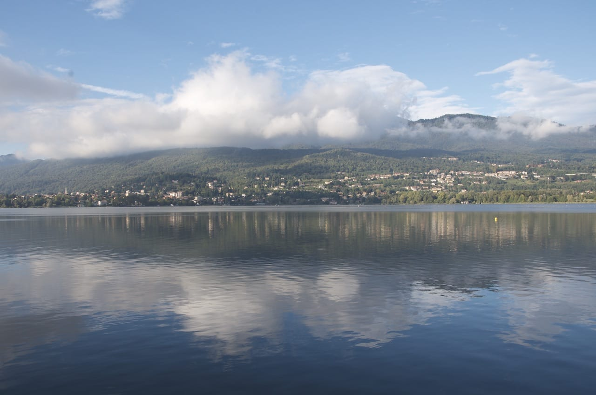

Informazioni generali
Il corso si rivolge principalmente ad Amministratori del territorio, personale delle strutture residenziali e semiresidenziali sociosanitarie, associazioni di volontariato ed enti del terzo settore, personale ATS e ASST.
Intervengono
Dott.ssa Alessandra Mammano - Responsabile UOSD Percorsi Integrati di Prevenzione e Cura - ATS Insubria
Prof. Leonardo Salvemini - Docente universitario e coordinatore del Dipartimento Lavoro e Benessere Integrale della Pontificia Academia Mariana Internazionalis
Dott.ssa Zanetti Tiziana - Esperta in diritto del patrimonio culturale
Dott.ssa Annalisa Palomba -
Magistrato penale esperto in reati contro il patrimonio culturale
Responsabile Scientifico
Dott.ssa Alessandra Mammano
Segreteria Organizzativa
UOS Formazione
ATS Insubria
Sede Territoriale di Varese
Via O. Rossi, 9 – 21100 Varese
Tel. 0332/27.7561 - 0332/277.545
E-mail formazione@ats-insubria.it
Invecchiare bene è possibile.
La prevenzione del decadimento cognitivo: nuovi orizzonti
Il patrimonio artistico e paesaggistico del territorio come risorsa di promozione della salute
Modalita' di iscrizione all'evento
Online tramite la Intranet Aziendale/Sito Aziendale
Quota di partecipazione: Gratuito
Partecipazione e crediti ECM
La soglia di partecipazione richiesta è del 100% delle ore totali previste dal programma per eventi residenziali di durata uguale o inferiore a 6 ore.
Secondo le indicazioni contenute nel Decreto Direzione Generale Welfare n. 18429 del 23/12/2021, all’evento sono stati preassegnati n. 4 crediti ECM. L’attestato crediti relativo all’ evento sarà rilasciato solo ed esclusivamente ai partecipanti che avranno superato la soglia dell’80% del questionario di apprendimento, che avranno raggiunto la soglia minima di partecipazione, che avranno compilato il questionario di gradimento. L'evento è realizzato in convenzione con il Consiglio Regionale della Lombardia dell'Ordine degli Assistenti Sociali. E' stato richiesto il riconoscimento dei crediti FC.AS
Evento realizzato con il contributo del Programma Mattone Internazionale Salute – ProMIS
Lunedì 3 ottobre 2022
dalle ore 9.00 alle ore 13.00
Sala convegni
della Provincia di Varese
Piazza Libertà 1 –
Varese ed online su
Piattaforma ATS Insubria

Slide 2
BREVE PREMESSA:
L'arte si avvale di potenzialità comunicative che superano le possibilità dei codici linguistici e veicola contenuti di interesse universale, capaci di parlare anche alla sensibilità di individui privi di nozioni specifiche. Tutto il patrimonio culturale, dalle opere pittoriche, a quelle architettoniche, letterarie e musicali può offrire molto sul versante della costruzione del benessere psichico ed anche sul versante della prevenzione e della cura. L'OMS, in un report del 2019, "il Valore delle Arti sul Benessere e la Salute«, apre a nuove prospettive nei processi di salutogenesi attraverso la valorizzazione di risorse rinvenibili nel patrimonio culturale e ambientale dei territori.
Il webinar viene proposto con lo scopo di fornire elementi conoscitivi per la progettazione di percorsi di prevenzione e cura che si avvalgono di risorse culturali e artistiche del territorio. Il progetto rientra nella prospettiva metodologica del community learning e fa riferimento, per l'area tematica, alle seguenti indicazioni:
• Piano di Prevenzione Regionale 2020-2025
• Report OMS 2019 "II valore delle arti sul benessere e la salute"
• Agenda 2030 per lo sviluppo sostenibile
• Convenzione di Faro 2005
METODOLOGIA DIDATTICA:
Lezione/discussione.
OBIETTIVI FORMATIVI:
Empowerment delle figure professionali che nei diversi ambiti e settori possono incidere nella promozione del benessere individuale e collettivo, attraverso la valorizzazione di una cultura multidisciplinare in grado di offrire all'individuo e alle comunità nuove opportunità di interazione con l'ambiente sociale e relazionale, nel processo di tutela del benessere.
Valorizzazione del patrimonio artistico territoriale come utile risorsa nella costruzione di itinerari culturali utili ai fini della implementazione di una buona riserva cognitiva, per contrastare e rallentare i processi degenerativi in ambito cognitivo/mnemonico e preservare la capacita di self management nelle fasi avanzate della vita.
Valorizzazione del carattere inclusivo delle iniziative destinate ai cittadini anche in una prospettiva di urban health.
Registrazione dei partecipanti:
dalle ore 8.45 alle ore 9.00
Ore 09.00 - 9.30
Saluti istituzionali:
Lucas Maria Gutierrez - Direttore Generale ATS Insubria
Emanuele Monti – Presidente Commissione sanità e Politiche sociali Regione Lombardia
Ore 09.30- 10.00
L’arte e il paesaggio nei percorsi di prevenzione e cura - Alessandra Mammano
Ore 10.00 – 11.00
Il benessere della persona - Leonardo Salvemini
Ore 11.00 – 12.00
L'arte e il patrimonio culturale nella prospettiva della «persona» - Tiziana Zanetti
Ore 12.00 – 13.00
L'arte e la sua tutela dal punto di vista della Giustizia nella prospettiva del rapporto individuo-contesto ambientale e culturale - Annalisa Palomba
13.00 Compilazione test di valutazione e customer satisfaction

